Slide 1
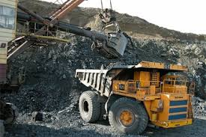
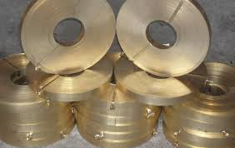
Медно-никелевая промышленность Российской Федерации

Slide 2
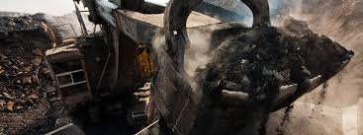
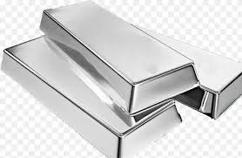
Медно-никелевая промышленность относится к цветной металлургии, а именно добывающей промышленности, которая занимает важное место в промышленности России.
Медь и никель относятся к тяжелой группе металлов. Так же они являются металлорудными минеральными ресурсами. Структура производства включает добычу руд этих металлов, их обогащение, металлургический передел, производство сплавов, прокат.

Slide 3
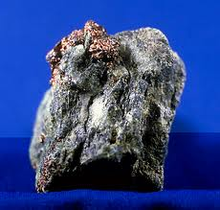
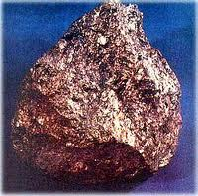
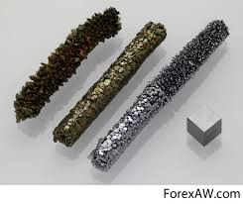
Главной особенностью медно-никелевых месторождений России является комплексный состав руд, из которых кроме никеля извлекается ряд других металлов: меди, металлов платиновой группы, а так же золото, серебро, селен, теллур, что резко повышает ценность этих руд, несмотря на высокую себестоимость добычи и производства.

Slide 4
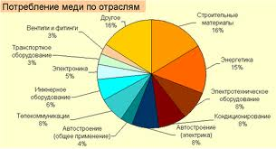
Медь третий по значимости металл после железа и алюминия, он стратегический металл, потому как является одним из индикаторов производственно-технического потенциала страны.
Основной тип руд - медные колчеданы Урала (Красноуральское, Кировградское, Гайское в Оренбургской области -- лучшие руды в стране, до 10% меди), медистые песчаники Восточной Сибири (Удоканское месторождение в Читинской области, Алтая, Кольского полуострова).

Slide 5
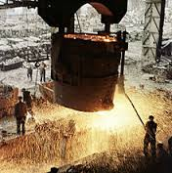
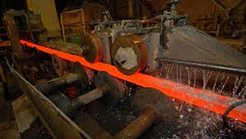
В медной промышленности связь с источниками сырья - обязательное условие размещения обогатительного производства. При металлургическом переделе роль сырьевого фактора несколько ослабевает и становится тем меньше, чем выше качество, а следовательно и транспортабельность используемых концентратов. На заключительной стадии технологического процесса он вообще теряет значение, поэтому предприятия по рафинированию черновой меди размещают вблизи потребителей и топливно-энергетических ресурсов.

Slide 6
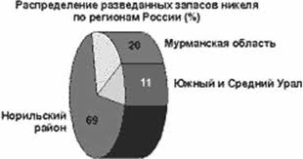
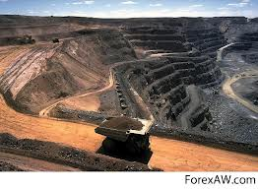
Самым крупным месторождением никеля, является Норильское, в нем сосредоточенно 35,8 % мировых запасов. Так же добываются сульфидные медно-никелевые руды на Кольском полуострове и окисленные силикатные никелевые на Урале (Буруктальское и Черемшанское месторождения.). важнейшее свойство никеля состоит в том, что его незначительная добавка придает сплавам прочность, твердость и коррозионную стойкость. Отрасль ориентирована в размещении на источники сырья.

Slide 7
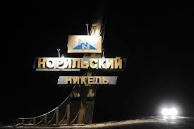
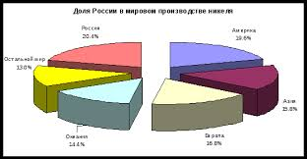
Более 90 % всего никеля в России выплавляет АО «Норильский никель». Это обеспечивается качеством ресурсной базы и структурой производства. В 2003 году компания произвела 243 тысячи тонн никеля. На Урале производство никеля сосредоточенно в районах добычи руд - Режском и Уфалейском. Отходы производства используются для производства серной кислоты, термоизоляционных плит, минеральной ваты.

Slide 8
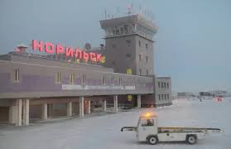
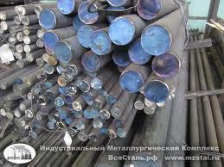
Сохраняется экспортная ориентация отрасли.
Произведенный в России никель ориентирован на экспорт, 95 % от общего количества. Существующий уровень мировых цен на никель в значительной мере показывает соотношение спроса и предложения, ведь покупателей у производителей никеля становится больше. Благодаря неуклонному росту цен никель, он стал более привлекательным для инвесторов - еще одна из причин, по которой государство очень заинтересовано в поддержке развития сырьевой базы медно-никелевой промышленности.

Slide 9
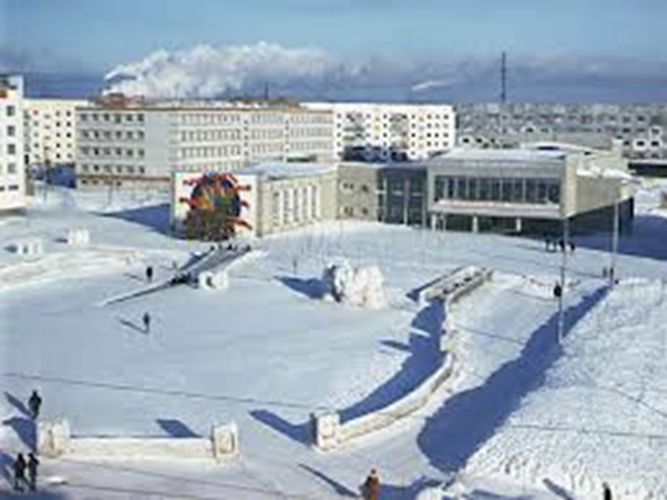
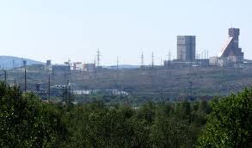
Большинство предприятий цветной металлургии являются градообразующими: здесь трудится основная часть населения, они на 60 - 80 % формируют доходную часть муниципальных бюджетов.

Slide 10
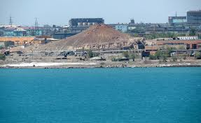
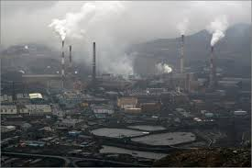
Проблемы при добыче.
Добыча и обогащение медно-молибденовой руды приводит к техногенным изменениям окружающей среды.
Разработка руды открытым способом на большинстве месторождений нарушает естественный ландшафт. При этом возникают крупные антропогенные осыпи и обширные карьеры.

Slide 11
Литература
1. Экономическая география России: Учеб. для студентов вузов, обучающихся по специальностям экономики и управления(008100)/ под ред. проф. Т.Г. Морозовой - 3-е изд., перераб. и доп. М.: ЮНИТИ-ДАНА, 2007. - 479с.
2. Ром В.Я., Дронов В.П. География России. Население и хозяйство. 9кл.: Учеб. для общеобразоват. учеб. заведений. - 4-е изд. - М.: Дрофа, 1998. - 400 с
3. http://geographyofrussia.ru/metallurgicheskij-kompleks
4. http://www.mining-enc.ru/n/nikelevaya-promyshlennost
5. http://www.geografer.ru/geos-1216-1.html

Slide 12
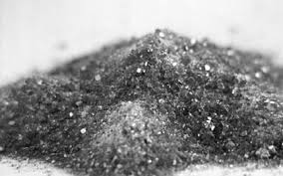
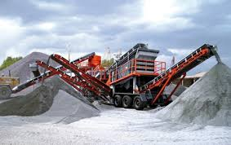
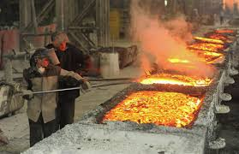
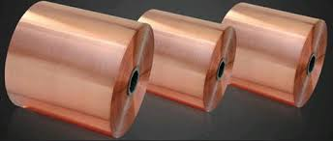
Спасибо за внимание

